Slide 1
OFERTA
La oferta es la cantidad de bienes y servicios que los vendedores quieren y pueden vender.

Slide 2
Otro concepto
La Oferta, en economía, es la cantidad de bienes y servicios que los oferentes están dispuestos a poner a la venta en el mercado a distintos precios alternativos.

Slide 3
Factores Determinantes
El precio del bien
Precio de los recursos e insumos empleados en la producción del bien.
La tecnología de producción
Precios futuros esperados
Número de oferentes

Slide 4
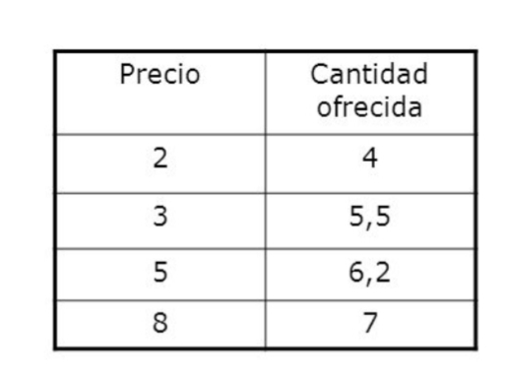
Distintas Formas de Representación de la Oferta
Tabla de Oferta
Cuadro que muestra el precio de un bien y la cantidad ofrecida por los vendedores , en distintos valores.

Slide 5
Ecuación de la Oferta
Expresión algebraica que muestra la relación entre el precio y cantidad ofrecida de un bien.
O(x)= a + b . P(x)
"a" es la cantidad ofrecida cuando el precio es cero (Término independiente).
"b" es la pendiente (Siempre positiva en la oferta)
"P(x)"(o variable) es el precio que se le da al bien.

Slide 6
Ejemplos:
O(x)= 20+100.P(x)
O(x)= -20+500.P(x)
O(x)= 200.P(x)

Slide 7
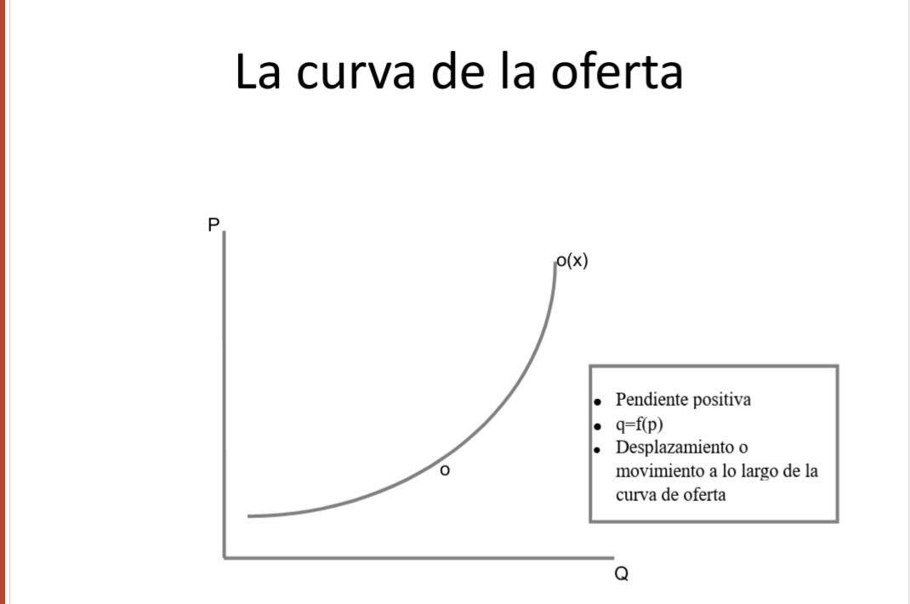
Curva de Oferta

Slide 8
La Oferta Individual
Es la representación gráfica de las cantidades ofrecidas de un bien a diferentes precios. Teniendo en cuenta a un solo oferente.

Slide 9
La Oferta de Mercado
Es la suma horizontal de las ofertas
individuales que componen ese mercado.

Slide 10
Oferta Individual
O=10+5P
Oferta de Mercado (mercado 5 personas)
O= 5 (10+5P)
O= 50+25P

Slide 11
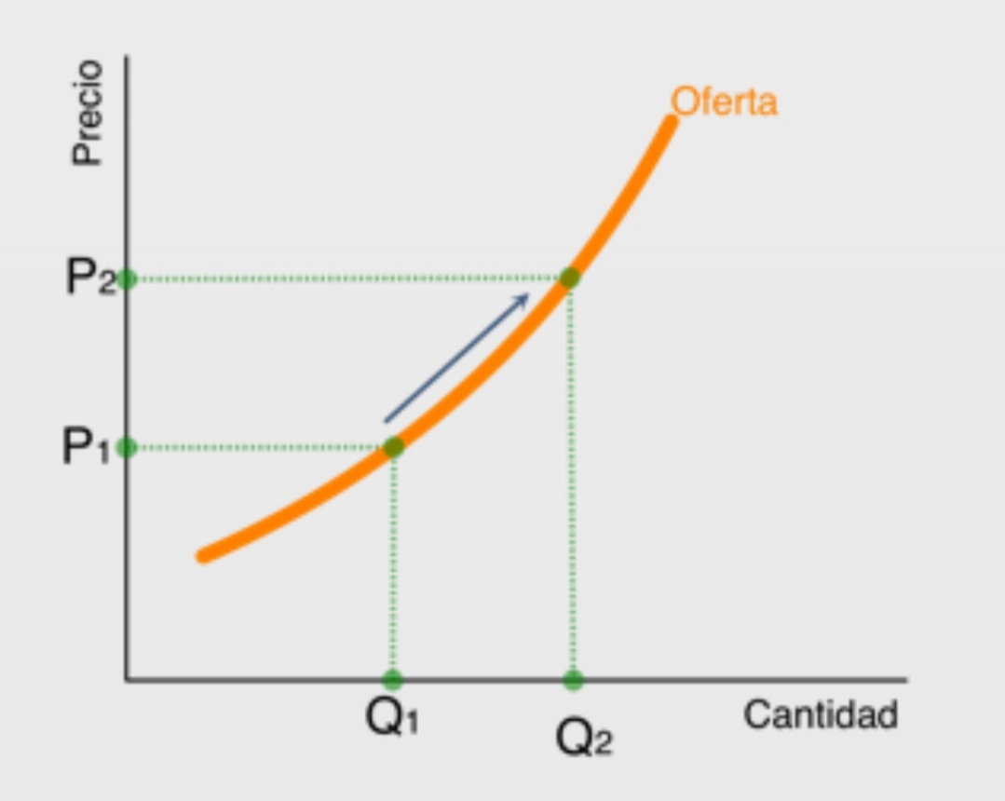
Movimientos de la Curva de Oferta
Los movimientos en la curva de la oferta son ocasionados por los distintos cambios en los precios del bien ofertado.
Cuando los precios de los bienes ofertados son altos, las cantidades ofertadas por los productores son altas, si los precios varían, las cantidades ofertadas varían en el mismo sentido de los precios

Slide 12
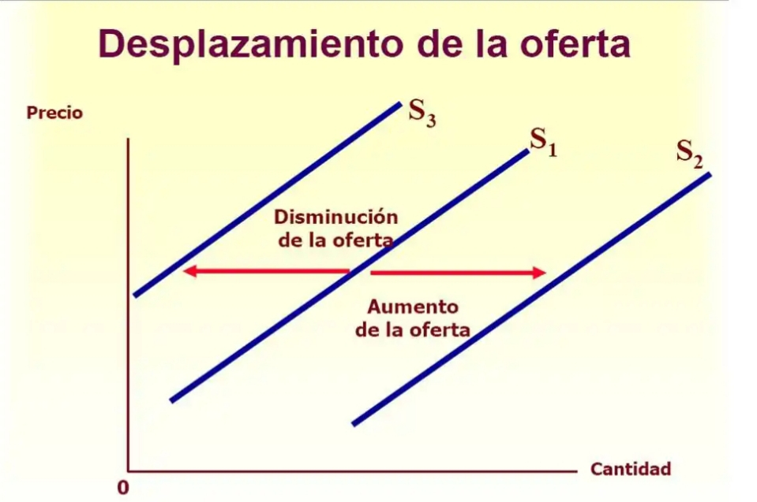
Desplazamientos de la Curva de Oferta

Slide 13
Desplazamiento de la curva de oferta hacia la derecha
Disminución del coste de los factores de producción.
Un aumento de la cantidad de productores.
Avance tecnológico.
Subvenciones del Estado.

Slide 14
Desplazamiento de la curva de oferta hacia la izquierda
Aumento del coste de los factores de producción
Disminución de la cantidad de productores.
Impuestos.

Slide 15
Ejemplo
Q(x)= 20+2.P(X)
CALCULE LA TABLA DE OFERTA PARA LOS SIGUIENTES PRECIOS
GRAFIQUE

Slide 16
Tabla de Oferta
O(x) = 20 + 2P
P(X) | O(X)
0 | 20
1 | 22
2 | 24
3 | 26
4 | 28

Slide 17
Curva de Oferta

